Slide 1
Sektorové
dotační programy
Zlínského kraje
na rok 2025
Tomáš Chmela
náměstek hejtmana pro strategický rozvoj a dotace
Setkání se starosty, 21. listopadu 2024, Luhačovice

Slide 2
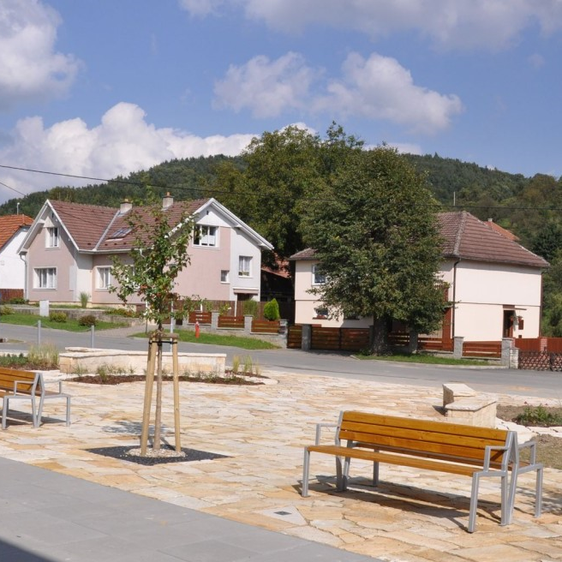
Sekce
ROZVOJOVÉ
PROGRAMY
A KRIZOVÉ
ŘÍZENÍ

Slide 3
ROZVOJOVÉ PROGRAMY A KRIZOVÉ ŘÍZENÍ
RP01 – Podpora vodohospodářské infrastruktury
RP02 – Program na podporu obnovy venkova
RP04 – Podpora ekologických aktivit v kraji
RP06 – Program na podporu akreditovaného dobrovolnictví
RP07 – Program na podporu nestátních neziskových organizací v oblasti prevence rizikových typů chování
RP08 – Podpora včelařství ve Zlínském kraji
RP11 – BESIP Zlínského kraje
RP12 – Dotace pro jednotky sboru dobrovolných hasičů obcí zlínského kraje
RP16 – Stipendijní program pro zdravotnické obory
RP17 – Podpora zmírnění následků sucha v lesích
RP18 – Program na úpravu lyžařských běžeckých tras ve Zlínském kraji
RP19 – Program na podporu škol a školských zařízení v oblasti prevence a rizik. situací
RP22 – Program podpory malých prodejen na venkově "OBCHŮDEK 2021+„
RP24 – Podpora cestovního ruchu
RP25 – Obědy do škol ve Zlínském kraji VII pro školní rok 2025/2026
RP26 – Program na podporu rozvoje obcí nad 5 000 obyvatel
RP27 – Podpora regionální zemědělské, potravinářské a vinařské produkce
RP28 – Podpora turistických informačních center ve Zlínském kraji
RP29 – Rozvoj paliativní péče a ošetřovatelství
RP30 – Program na podporu rozvoje obcí 2000 - 5000 obyvatel
RP31 – Podpora nájemního bydlení

Slide 4
ROZVOJOVÉ PROGRAMY A KRIZOVÉ ŘÍZENÍ
RP01-25 PODPORA VODOHOSPODÁŘSKÉ INFRASTRUKTURY
Dotační titul 1 - Zásobování pitnou vodou, odvedení a čištění odpadních vod
Dotační titul 2 - Spolufinancování projektů vodohospodářské infrastruktury podpořených z jiných dotačních zdrojů
Příjemci podpory:
Obce ZK do 2 500 obyvatel
Svazky obcí za předpokladu, že každá obec ve svazku má do 2 500 obyvatel.
Finanční alokace: předpoklad 40 000 000 Kč
Příjem žádostí: březen - červenec

Slide 5
ROZVOJOVÉ PROGRAMY A KRIZOVÉ ŘÍZENÍ
RP04-25 PODPORA EKOLOGICKÝCH AKTIVIT V KRAJI
Aktivity:
Environmentální vzdělávání, výchova, osvěta (EVVO) a poradenství týkající se ochrany přírody, životního prostředí a přírodních zdrojů.
Neperiodické publikace, výukové materiály a výukové programy se zaměřením na EVVO.
Podpora badatelsky orientovaného vyučování.
Podpora projektů začínajících subjektů EVVO.
Podpora projektů se zaměřením na inovativní metody v EVVO.
Podpora vzdělávání o klimatické změně.
Příjemci podpory:
Spolek, o.p.s, ústav, církevní PO, škola a školské zařízení
Finanční alokace: 1 200 000 Kč
Příjem žádostí: leden - únor

Slide 6
ROZVOJOVÉ PROGRAMY A KRIZOVÉ ŘÍZENÍ
RP06-25 PROGRAM NA PODPORU AKREDITOVANÉHO DOBROVOLNICTVÍ
Aktivity:
Koordinace a organizace dobrovolnické činnosti uvnitř příjemců formou dotace na činnost.
Příjemci podpory:
Spolek, ústav, nadace, nadační fond
Obecně prospěšná společnost
Účelové zařízení registrované církve a náboženské společnosti založené církví a náboženskou společností pro poskytování charitativních služeb.
Finanční alokace: 1 000 000 Kč
Příjem žádostí: leden - únor

Slide 7
ROZVOJOVÉ PROGRAMY A KRIZOVÉ ŘÍZENÍ
RP07-25 PROGRAM NA PODPORU NESTÁTNÍCH NEZISK. ORGANIZACÍ V OBLASTI PREVENCE RIZIK. TYPŮ CHOVÁNÍ
Aktivity:
Volnočasové aktivity v registrovaných nízkoprah. zařízeních pro děti a mládež.
Programy/projekty primární prevence rizikových typů chování zahrnující problematiku látkových i nelátkových závislostí (přednášková a poradenská činnost).
Projekty, zahrnující organizaci konferencí, případně seminářů a jiných odborných aktivit obsahujících výhradně problematiku látkových a nelátkových závislostí.
Příjemci podpory:
Spolek, ústav, nadace, nadační fond
Obecně prospěšná společnost
Účelové zařízení registrované církve a náboženské společnosti založené církví a náboženskou společností pro poskytování charitativních služeb
Finanční alokace: 800 000 Kč
Příjem žádostí: leden - únor

Slide 8
ROZVOJOVÉ PROGRAMY A KRIZOVÉ ŘÍZENÍ
RP08-25 PODPORA VČELAŘSTVÍ VE ZLÍNSKÉM KRAJI
Aktivity:
Nákup základního vybavení (povinné) – 3 až 6 ks nástavkových úlů s varroa dnem, rámkové přířezy nebo rámky.
Nákup doporučeného vybavení - včelařský kuřák, rojáček, rozpěrák, voskové mezistěny, zatavovač mezistěn, napínač/zvlnovač drátků, výkluzy (usazené i neusazené v desce), barva na matky, včelařský drátek, mezerníky, včelařské hřebíčky, forma na sbíjení rámků, krmítko, mateří mřížka, izolátor matek (klícka), ochranné pomůcky (včelařský klobouk, blůza, oblek, rukavice, ochranná maska/respirátor). Nákup osiva nebo sazenic medonosných rostlin.
Příjemci podpory:
Fyzická osoba, která dovršila v době podání žádosti věk 18 let.
(Stanoviště včelstev musí být umístěno na území Zlínského kraje)
Finanční alokace: 1 200 000 Kč
Příjem žádostí: leden - únor

Slide 9
ROZVOJOVÉ PROGRAMY A KRIZOVÉ ŘÍZENÍ
RP11-25 BESIP ZLÍNSKÉHO KRAJE
Dotační titul 1 - Preventivní informační, vzdělávací a volnočas. aktivity v oblasti bezpečnosti silničního provozu
Příjemci podpory:
Obce ZK
Příspěvkové organizace (mimo organizace zřizované Zlínským krajem)
Církevní právnické osoby, nadace a nadační fondy
Spolky a zájmová sdružení právnických osob
Dotační titul 2 - Dětská dopravní hřiště
Příjemci podpory:
vlastníci dětských dopravních hřišť,
provozovatelé dětských dopravních hřišť (nutný právní akt mezi vlastníkem hřiště a provozovatelem s podmínkami provozu)
Finanční alokace: 2 350 000 Kč
Příjem žádostí: leden - únor

Slide 10
ROZVOJOVÉ PROGRAMY A KRIZOVÉ ŘÍZENÍ
RP12-25 DOTACE PRO JEDNOTKY SBORU DOBROVOLNÝCH HASIČŮ OBCÍ ZLÍNSKÉHO KRAJE
Aktivity:
Nákup, technické zhodnocení rekonstrukcí nebo oprava požární techniky
Nákup nových věcných nebo technických prostředků požární ochrany.
Příjemci podpory:
Dotační titul 1 - PROJEKTY PRO OBCE, KTERÉ ZŘIZUJÍ JPO II A JPO III
Obce ZK, které zřizují jednotku sborů dobrovolných hasičů obce kategorie JPO II nebo JPO III.
Dotační titul 2 - PROJEKTY PRO OBCE, KTERÉ ZŘIZUJÍ JPO V
Příjemci podpory:
Obce ZK, které zřizují jednotku sborů dobrovolných hasičů obce kategorie JPO V.
Finanční alokace: 14 000 000 Kč
Příjem žádostí: leden - únor

Slide 11
ROZVOJOVÉ PROGRAMY A KRIZOVÉ ŘÍZENÍ
RP16-25 STIPENDIJNÍ PROGRAM PRO ZDRAVOTNICKÉ OBORY
Aktivity:
Stipendia pro studenty/ky:
6-tého prezenčního magist. programu Všeobecné lékařství od 4. ročníku (60 tis. Kč/ak. rok) + závazek prac. poměru min. 2 roky při úvazku 1,0.
VOŠ/VŠ v prezenč. programech nelékař. zdravot. oborů posledních 2 ročníků studia (max. 20-50 tis. Kč/akadem. rok) + závazek prac. poměru min. 3 roky při úvazku 1,0.
VOŠ/VŠ v kombi. programech nelékařských zdravot. oborech na celé studium (max. 25 tis. Kč/akademický rok )+ závazek prac. poměru min. 3 roky při úvazku 1,0.
6-tého prezenčního magist. programu Všeobecné lékařství od 4. ročníku (100 tis. Kč/ak. rok) + závazek prac. poměru na interním oboru min. 2 roky při úvazku 1,0.
VOŠ/VŠ v prezenč. programech nelékařských zdravot. oborů posledních dvou ročníků studia (max. 40 tis. Kč/akadem. rok) + závazek prac. poměru na interním oboru min. 3 roky při úvazku 1,0.
Příjemci podpory:
Poskytovatelé zdrav. služeb akutní lůžkové péče se sídlem ve ZK s min. 10 odděl.
Finanční alokace: 2 500 000 Kč
Příjem žádostí: červenec - říjen

Slide 12
ROZVOJOVÉ PROGRAMY A KRIZOVÉ ŘÍZENÍ
RP17-25 PODPORA ZMÍRNĚNÍ NÁSLEDKŮ SUCHA V LESÍCH
Aktivity:
Podpora usměrňování odtoku a vsakování vody v rámci lesních cest a pozemků určených k plnění funkcí lesů.
Rekonstrukce a doplnění objektů podélného a příčného odvodnění cesty: drenáže, trativody, propustky, pramenné jímky, vsakovací objekty, protipožární nádržky.
Zřízení ostatních částí stavby nutných pro zajištění stability tělesa cesty: rigoly, drenáže, záhozy, rovnaniny, opěrné a zárubní zdi, úpravy svahů.
Stavební a technická opatření k zachování nebo zlepšení kvality vody v povodí vodárenských nádrží.
Příjemci podpory:
Vlastníci lesa nebo osoby, na které se vztahují práva a povinnosti vlastníka lesa.
Finanční alokace: 7 500 000 Kč
Příjem žádostí: leden - únor

Slide 13
ROZVOJOVÉ PROGRAMY A KRIZOVÉ ŘÍZENÍ
RP18-25 PROGRAM NA ÚPRAVU LYŽAŘSKÝCH BĚŽECKĆH TRAS VE ZLÍNSKÉM KRAJI
Aktivity:
Strojová úprava lyžařských běžeckých tras ve Zlínském kraji s podmínkou zajištění sledování sněžných vozidel pomocí GPS zařízení.
Příjemci podpory:
Právnické osoby / Fyzické osoby podnikající
Finanční alokace: 800 000 Kč
Příjem žádostí: leden - únor

Slide 14
ROZVOJOVÉ PROGRAMY A KRIZOVÉ ŘÍZENÍ
RP19-25 PROGRAM NA PODPORU ŠKOL A ŠKOLSKÝCH ZAŘÍZENÍ V OBLASTI PREVENCE RIZIKOVÝCH TYPŮ CHOVÁNÍ
Opatření - Podpora škol a školských zařízení v oblasti prevence rizikových typů chování
Příjemci podpory:
školy a školská zařízení se sídlem ve ZK všech zřizovatelů vyjma organizací zřizovaných ZK dle zákona č. 561/2004 Sb., o předškolním, základním, středním a vyšším odborném a jiném vzdělávání (školský zákon), ve znění pozdějších předpisů, které jsou zapsány v rejstříku škol a školských zařízení.
Finanční alokace: 1 000 000 Kč
Příjem žádostí: leden - únor

Slide 15
ROZVOJOVÉ PROGRAMY A KRIZOVÉ ŘÍZENÍ
RP22-24 Program podpory malých prodejen na venkově "OBCHŮDEK 2021+”
Aktivity:
Provoz maloobchodu v obcích do 1000 obyvatel, na jejichž území se nachází maximálně jedna maloobchodní prodejna s převahou potravin, nápojů a tabákových výrobků.
Příjemci podpory:
Obec nebo podnikatelský subjekt, provozující maloobchod s převahou potravin, nápojů a tabákových výrobků v prodejnách v obcích do 1000 obyvatel.
Finanční alokace: plán cca (2 000 000 Kč ze ZK+ alokace MPO)
Příjem žádostí: listopad 2024 – leden 2025 (bude záviset na výzvě MPO)

Slide 16
ROZVOJOVÉ PROGRAMY A KRIZOVÉ ŘÍZENÍ
RP22-25 Program podpory malých prodejen na venkově "OBCHŮDEK 2021+”
Aktivity:
Provoz maloobchodu v obcích do 1000 ob., na jejichž území se nachází maximálně jedna maloobchodní prodejna s převahou potravin, nápojů a tabákových výrobků.
Příjemci podpory:
Obec nebo podnikatelský subjekt, provozující maloobchod s převahou potravin, nápojů a tabákových výrobků v prodejnách v obcích do 1000 obyvatel.
Finanční alokace: plán cca 2 000 000 Kč ze ZK+ alokace MPO
Příjem žádostí: prosinec 2025 – leden 2026 (bude záviset na výzvě MPO)

Slide 17
ROZVOJOVÉ PROGRAMY A KRIZOVÉ ŘÍZENÍ
RP23-22 Zachování dostupnosti primární péče a dětských psychiatrů ve Zlínském kraji
Opatření:
Podpora vybavení ambulance praktického lékaře (všeobecný praktický lékař a praktický lékař pro děti a dorost/pediatr)
Podpora vybavení ambulance zubního lékaře
Podpora vybavení ambulance dětského psychiatra
Příjemci podpory:
Poskytovatelé zdravotních služeb v oboru: • všeobecný praktický lékař,
• praktický lékař pro děti a dorost,
• zubní lékař,
• dětská psychiatrie
Finanční alokace: 5 700 000 Kč
Příjem žádostí: 21.11.2022 - 31.8.2026, nebo do vyčerpání fin. alokace Programu

Slide 18
ROZVOJOVÉ PROGRAMY A KRIZOVÉ ŘÍZENÍ
RP24-25 Podpora cestovního ruchu
Opatření:
Vybudování karavanového stání („stellplatz“), které je určeno pro poskytování krátkodobého parkování (24 – 72 hodin) pro obytné automobily nebo soběstačné obytné přívěsy (zpoplatněné/bezplatné).
Vybudování samostatné servisní stanice, která je určena pouze pro servis obytných vozidel (není určena pro parkování).
Sociální zařízení u turistických atraktivit.
Rozvoj veřejné infrastruktury kempů.
Vybudování plovoucích vývazišť a modernizace břehových částí přístavišť/vývazišť.
Příjemci podpory:
FO podnikající / PO
Finanční alokace: plán cca 10 000 000 Kč
Příjem žádostí: Závisí na podmínkách programu MMR (pravděpodobně duben)

Slide 19
ROZVOJOVÉ PROGRAMY A KRIZOVÉ ŘÍZENÍ
RP25-25 Obědy do škol ve ZK VII pro školní rok 2025/2026
Aktivity:
Poskytování školního stravování dětem v době jejich pobytu v mateřských školách
Poskytování školního stravování žákům
Příjemci podpory:
PO zapsané v rejstříku škol a školských zařízení (dle školského zákona), které poskytují školní stravování na území ZK
Finanční alokace: 9 000 000 Kč
Příjem žádostí: Závislé na výzvě MPSV č. 03_25_081

Slide 20
ROZVOJOVÉ PROGRAMY A KRIZOVÉ ŘÍZENÍ
RP27-25 Podpora regionální zemědělské, potravinářské a vinařské produkce
Aktivity:
Osvětové/edukativní/info. akce s ukázkami prvovýroby zeměděl. aktivit, vč. vinařství, tradiční potravinářské výroby ve ZK zvyšjící povědomí o výrobě region. produktů.
Propagace zeměděl. hospodaření a potravin. výroby ve ZK, tradičních způsobů hospodaření a výroby (např. publikace, výukové materiály, videospoty apod.).
Vytvoření systému uplatnění/využití region. potravin pro zásobování škol a zdrav. a sociálních zařízení ve ZK a dalších gastronomických provozů.
Podpora propagace práce v oblasti regio. zemědělství, a potravin. výroby na školách příp. dalších organizacích a institucích ve ZK.
Podpora osvěty, výměny zkušeností mezi zem. prvovýrobci a regio. potravin. subjekty a vinaři, vzájemné spolupráce a kooperace.
Příjemci podpory:
PO a FO podnikající – v zem., vinařství a potravinářství s méně než 250 zaměstnanci
komory, obce/svazky obcí ZK, o.p.s, spolky, ústavy, školy a školská zařízení
Finanční alokace: zatím rozpočtově nekryto, plán cca 5 000 000 Kč

Slide 21
ROZVOJOVÉ PROGRAMY A KRIZOVÉ ŘÍZENÍ
RP28-25 Podpora turistických informačních center ve ZK
Aktivity:
Poskytování informací návštěvníkům kraje,
Tvorba turistických produktů,
Propagace kraje,
Realizace kulturních či společenských akcí ve vazbě na cestovní ruch,
Sběr dat o návštěvnosti území/TIC,
Placené služby související s cestovním ruchem.
Příjemci podpory:
PO (obec, církev, podnikatelský subjekt), která zřizuje, zakládá nebo provozuje turistické informační centrum ve ZK
Finanční alokace: 5 000 000 Kč
Příjem žádostí: leden - únor

Slide 22
ROZVOJOVÉ PROGRAMY A KRIZOVÉ ŘÍZENÍ
RP29-25 Rozvoj paliativní péče a ošetřovatelství
Dotační titul 1: Podpora paliativní péče
Příjemci podpory:
Poskytovatelé pobytové a ambulantní paliativní péče
Dotační titul 2: Podpora vzdělávání v ošetřovatelství a paliativní péči pro poskytovatele pobytových sociálních služeb
Příjemci podpory:
Poskytovatelé pobytových sociálních služeb
Finanční alokace: 4 600 000 Kč
Příjem žádostí: duben - květen

Slide 23
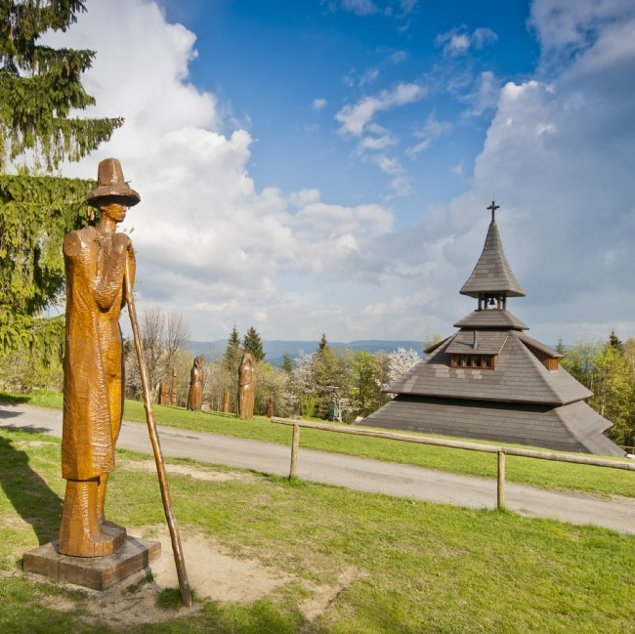
Sekce
KULTURA

Slide 24
KULTURA
KUL01 – Program na podporu klubové scény, kulturních aktivit a akcí regionálního významu
KUL03 – Podpora stavební obnovy a restaurování kulturních památek a památek místního významu
KUL05 – Program Otevřené brány
KUL06 – Program na podporu kulturních aktivit a akcí nadregionálního významu
KUL07 – Program na podporu odborné činnosti v památkové péči

Slide 25
KULTURA
KUL01-25 PROGRAM NA PODPORU KLUBOVÉ SCÉNY, KULTURNÍCH AKTIVIT A AKCÍ REGIONÁLNÍHO VÝZNAMU
Aktivity:
Akce regionálního významu
rozvoj neprofesionální kultury, zájmové umělecké činnosti,
podpora profesionálních kulturních aktivit,
podpora řemesel - s účastí min. 5 osob - držitelů ocenění (Mistr tradiční rukodělné výroby ZK, Nositel tradice lidového řemesla, Cena Vladimíra Boučka) či jiných registrovaných ochranných známek,
podpora výstav umění,
podpora nekomerční klubové scény pro konání kulturních aktivit regionál. významu
podpora nekomerčních festivalů a přehlídek - folklorní, divadelní, výtvarné, hudební a filmové v návaznosti na regionál./krajská/celorepubliková kola soutěží a přehlídek.
Příjemci podpory:
Obce, FO a PO zabývající se činnostmi s kulturním obsahem / zachování kulturního dědictví ve ZK
Finanční alokace: 8 000 000 Kč
Příjem žádostí: 1. kolo: leden; 2. kolo: duben

Slide 26
KULTURA
KUL03-25 PROGRAM NA PODPORU STAVEBNÍ OBNOVY A RESTAUROVÁNÍ KULTURNÍCH PAMÁTEK A PAMÁTEK MÍSTNÍHO VÝZNAMU
Aktivity:
Stavební obnova a restaurování kulturních památek / památek místního významu
Příjemci podpory:
FO / PO – (spolu)vlastníci kulturní památky / památky místního významu na území ZK
Finanční alokace: 7 000 000 Kč
Příjem žádostí: leden - únor

Slide 27
KULTURA
KUL05-25 OTEVŘENÉ BRÁNY
Opatření:
Zajištění přístupnosti sakrálního objektu návštěvníkům v turistické sezoně v 05-09/ 2025-27 ve zvoleném návštěvnickém režimu (plný/víkendový) včetně zajištění bezplatných průvodcovských služeb návštěvníkům.
Příjemci podpory:
FO / PO - vlastníci sakrálního objektu (chrám, bazilika, kostel, kaple) na území ZK.
Finanční alokace: 1 800 000 Kč
Příjem žádostí: Leden - Únor

Slide 28
KULTURA
KUL06-25 PROGRAM NA PODPORU KULTURNÍCH AKTIVIT A AKCÍ NADREGIONÁLNÍHO VÝZNAMU
Aktivity:
Akce nadregionálního významu
- jízdy králů (v Seznamu nemateriál. statků tradiční lidové kultury ČR, UNESCO),
- hudební akademie a letní školy vážné hudby / hudební cykly vážné hudby,
- festivaly, kulturní aktivity a akce nekomerčního nadregionál. charakteru, které zásadním způsobem ovlivňují a obohacují život regionu
Příjemci podpory:
podnikající FO / PO zabývající se kulturními činnostmi s dopadem na rozvoj kultury a zachování kulturního dědictví ve ZK
Finanční alokace: 3 500 000 Kč
Příjem žádostí: leden - únor

Slide 29
KULTURA
KUL07-25 PROGRAM NA PODPORU ODBORNÉ ČINNOSTI V PAMÁTKOVÉ PÉČI
Aktivity:
Sborníky, periodika, konference, semináře, přednášky, výstavy, katalogy, dny otevřených památek, víkend památkových domků, dny lidové architektury, letní škola řemesel, stavebněhistorické průzkumy (SHP) a ostatní projekty zaměřené na památkovou péči. Projekty musí mít vazbu na památky na území ZK.
Příjemci podpory:
zapsaný spolek, zapsaný ústav, o. p. s., a zájmová sdružení PO působící v oblasti památkové péče, obec, vysoké školy či příspěvkové organizace obcí, u SHP FO/PO (vlastníci KP)
Finanční alokace: 500 000 Kč
Příjem žádostí: leden - únor

Slide 30
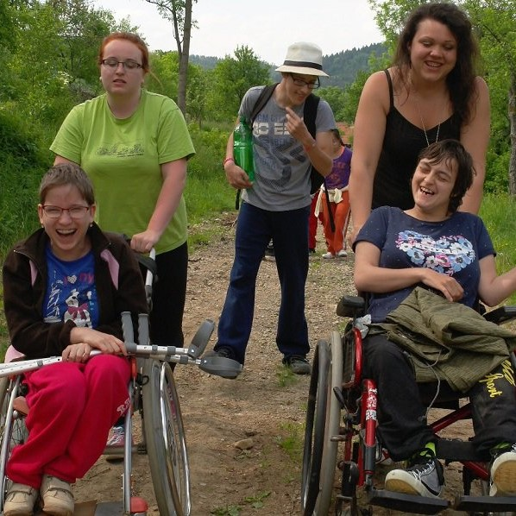
Sekce
SOCIÁLNÍ VĚCI
VĚCI

Slide 31
SOCIÁLNÍ VĚCI
SOC01 – Podpora sociálně zdravotních aktivit
SOC02 – Zkvalitnění materiálně technického zázemí pobytových sociálních služeb ve Zlínském kraji

Slide 32
SOCIÁLNÍ VĚCI
SOC01-25 PROGRAM NA PODPORU SOCIÁLNĚ ZDRAVOTNÍCH AKTIVIT
Dotační titul 1 Senioři a osoby se zdravotním postižením
Dotační titul 2 Rodiny
Dotační titul 3 Dárci krve
Dotační titul 4 Posuzování zabezpečení bezbariérového užívání staveb
Příjemci podpory:
PO aktivně působící v oblasti soc. nebo zdrav. (mimo PO zřiz. nebo zakl. ZK)
FO podnikající působící v oblasti sociální nebo zdravotní
FO
Finanční alokace: 3 800 000 Kč
Příjem žádostí: leden - únor

Slide 33
SOCIÁLNÍ VĚCI
SOC02-25 Zkvalitnění materiálně technického zázemí pobytových sociálních služeb ve Zlínském kraji
Aktivity:
Pořízení zdravotnické techniky v pobytových zařízeních poskytujících registrované sociální služby zahrnuté ve Střednědobém plánu rozvoje sociálních služeb ve Zlínském kraji
Příjemci podpory:
organizace poskytující sociální služby dle zákona č. 108/2006, o sociálních službách, které jsou součástí Základní sítě sociálních služeb ZK
Finanční alokace: 4 000 000 Kč
Příjem žádostí: únor - březen

Slide 34
Sekce
MLÁDEŽ A
SPORT

Slide 35
MLÁDEŽ A SPORT
MaS01 – Podpora jednorázových akcí v oblasti mládeže a sportu
MaS02 – Podpora sportu v obcích do 3000 obyvatel
MaS03 – Podpora činnosti a rozvoje mládežnického sportu
MaS07 – Podpora sportovní infrastruktury na území Zlínského kraje

Slide 36
MLÁDEŽ A SPORT
MaS01-25 JEDNORÁZOVÉ PROJEKTY V OBLASTI MLÁDEŽE A SPORTU
Aktivity:
Realizace sportovních republikových a mezinárodních projektů
Realizace sportovních nadregionálních projektů
Realizace sportovních regionálních projektů
Příjemci podpory:
PO, vyjma obcí a svazku obcí a organizací zřizovaných ZK
Finanční alokace: 6 000 000 Kč
Příjem žádostí: 1. kolo: leden – únor; 2. kolo: květen – červen; průběžná výzva na účast na vrcholných mezinárodních sportovních akcích

Slide 37
MLÁDEŽ A SPORT
MaS02-25 PODPORA SPORTU V OBCÍCH DO 3 000 OBYVATEL
Opatření:
Podpora spolkové sport. činnosti na malých obcích - podpora trenérů dětí a mládeže a materiál. tech. základny pro jejich činnost
Příjemci podpory:
Zapsaný spolek působící v obci, která má maximálně 3 000 trvale žijících obyvatel a jejich členská základna do 18 let čítá minimálně 10 osob
Finanční alokace: 6 000 000 Kč
Příjem žádostí: leden - únor

Slide 38
MLÁDEŽ A SPORT
MaS03-25 ČINNOST A ROZVOJ MLÁDEŽNICKÉHO SPORTU
Opatření:
Individuální sportovní odvětví
Kolektivní sportovní odvětví
Vrcholové sportovní odvětví
Krajské sportovní mládežnické akademie
Příjemci podpory:
Spolek a pobočný spolek
Finanční alokace: 50 000 000 Kč
Příjem žádostí: leden - únor

Slide 39
MLÁDEŽ A SPORT
MaS07-25 PODPORA SPORTOVNÍ INFRASTRUKTURY NA ÚZEMÍ ZLÍNSKÉHO KRAJE
Opatření:
Technické zhodnocení (modernizace, rekonstrukce) stávajících sportovních zařízení včetně jejich zázemí.
Výstavba nových sportovních zařízení včetně jejich zázemí.
Příjemci podpory:
Obec; Spolek a pobočný spolek; Obchodní společnosti
Finanční alokace: 30 000 000 Kč
Příjem žádostí: leden - únor

Slide 40
Děkuji za pozornost
Tomáš Chmela
náměstek hejtmana pro strategický rozvoj a dotace
Telefon: 577 043 120
Email: tomas.chmela@zlinskykraj.cz

